Slide 1



2025-04-11
OSS Strategy
Japan Local Meetup

Slide 2
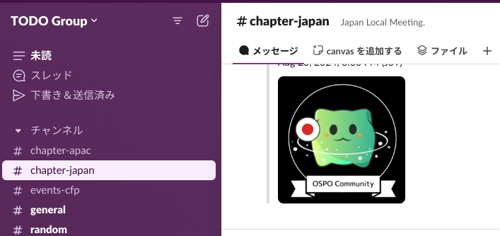
事務連絡
コミュニケーション方法
Slack: thetodogroup.slack.com
#chapter-japan
資料
スライド資料（このスライド）https://docs.google.com/presentation/d/1lAGNvBQUm9YbMRoCJSxOqyE7jTagIBsv8Pa-IbR2ocY
議論シート https://docs.google.com/spreadsheets/d/1vOwPrDIYrX29HshDwYsN1lAsQ4RcBOTEHIl9e5Oakxc
重み付けシート https://docs.google.com/spreadsheets/d/1-3RHm92Xp_ES98AYW_bpPILn-dP9mXzsteFCtbhgk9c/
個人アカウントのファイルとなりますので、ファイルサイズの大きな画像を挿入したりしないようにご協力をお願いします。

Slide 3
OSS Strategy & Hosting 活動紹介
最終更新 2024/10

Slide 4
OSS Strategy & Hosting
ビジネス
3次
OSS
ビジネス 1次
ビジネス
2次
OSS はビジネスに不可欠
OSS そのものは利益を生まない
OSS 利活用を通じて利益が生まれる
OSS に近いビジネス・遠いビジネス その関係性を考え、課題を議論する会
※以下やOSPOのあり方は議論しません
ルール・プロセス
KPI
組織・社内体制・社内連携
コンプライアンス
ビジネス
2次
ビジネス
3次
Notes:
OSS is essential to business
OSS itself does not generate profit
Profit is generated through OSS utilization
Businesses near and far from OSS
Think about the relationship between them,
and discuss issues
do not focus on discussion about internal rules, process samples related with OSS in company, OSPO KPI, etc.

Slide 5
OSS Strategy & Hosting
OSSを利活用してビジネスをする企業（ペルソナ）のOSS活動の課題を想像
Linux ディストロベンダー
自動車業界・通信業界
半導体ベンダー
オンライン販売サービス
クラウドサービス（検討未）
OSSコンサルティングサービス（検討未）
必要なOSSコントリビューション活動項目はほぼ同じ
ただし、それぞれの活動に対するビジネスへの影響度合いは違う
Notes:
Imagine the issues of OSS activities of companies (persona) who do business by leveraging OSS
Almost the same OSS contribution activity items required
However, the impact of each activity on the business is different.

Slide 6
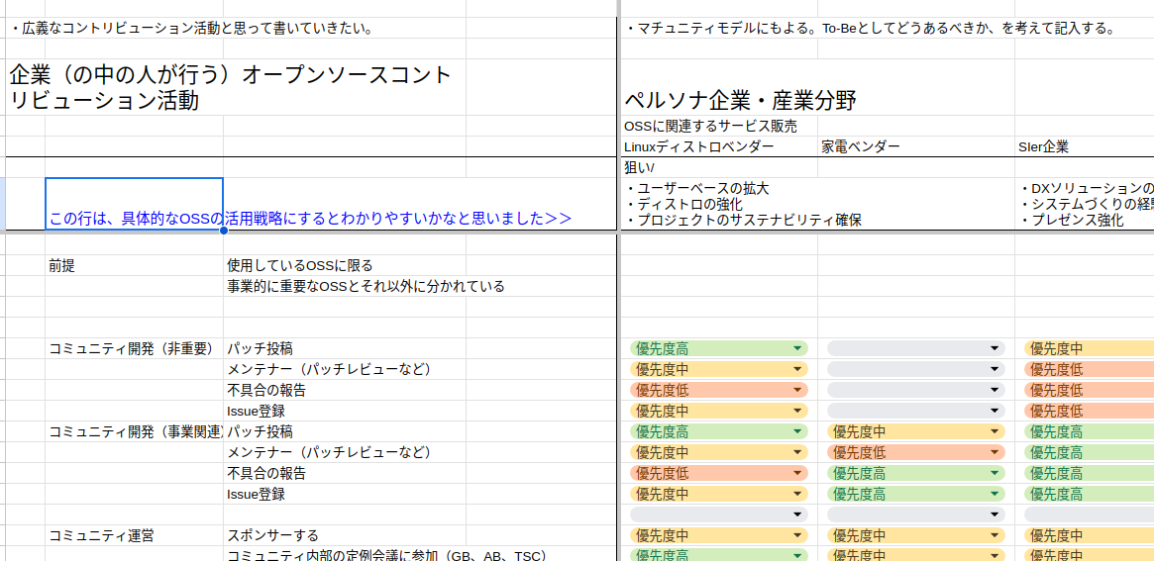
OSS Strategy & Hosting
コントリビューション活動項目と各ペルソナ企業での影響度の 重み付けを議論中
是非ご参加ください （URL）
Notes:
Discussing the weight of each contribution activity items and its impact per each persona company.
Please join us!

Slide 7
6月アジェンダ
202504
6/13(金)15:00〜
「OSS活動の重み付け」狙いの整理
「ペルソナ企業・産業分野の狙い（整理用）」のスタックや指標の整理を進めて、それをベースにペルソナ企業を再整理
今日までの議論を元にペルソナ企業の再整理版の叩き台をつくってくる（タカノリ）
まとめかた議論の続き

